Slide 1
Apresentação usabilidade.
Participantes:Anne Karoline Fortunato, Eduardo Gomes, Esther Gonçalves,
Heloisa Torres, João Lucas Miranda, Lucas Ceolin, Marcella Duraes.

Slide 2
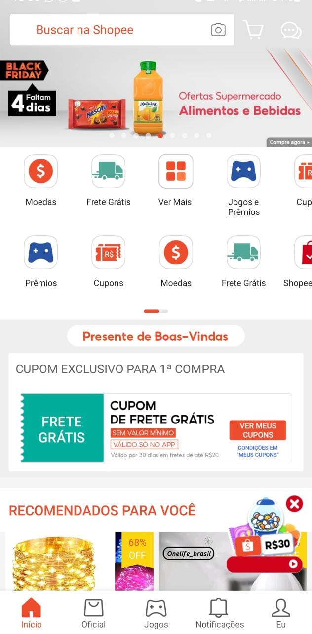
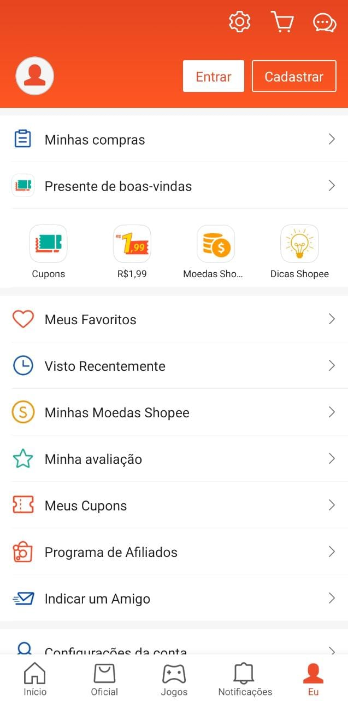
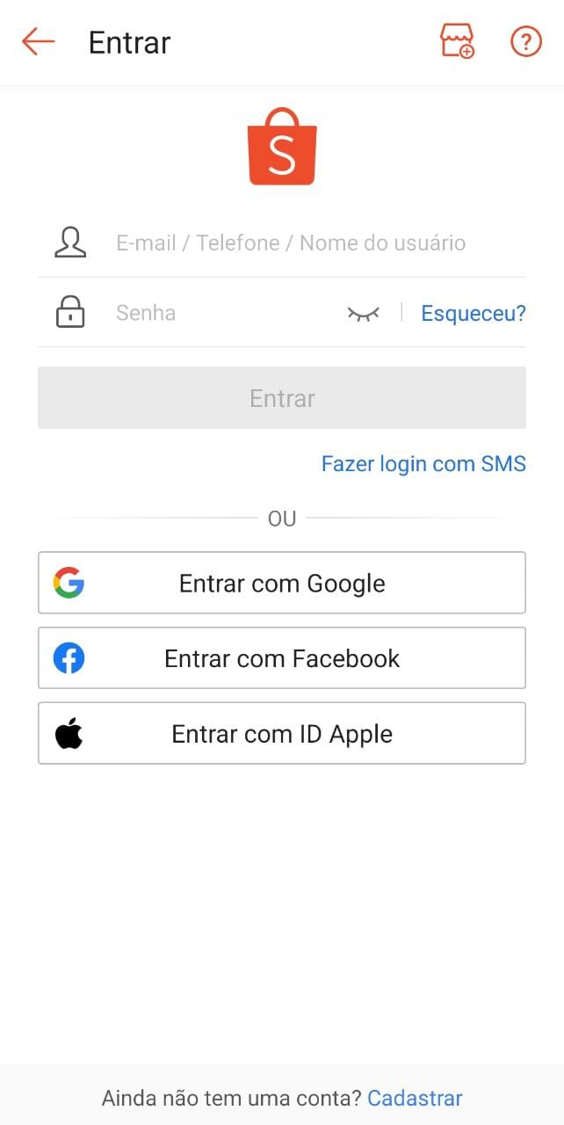
Shopee - Mobile

Slide 3
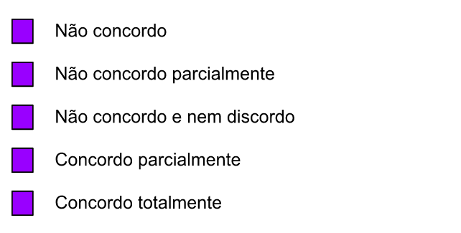
Gráficos do Questionário:
Legenda dos gráficos:

Slide 4
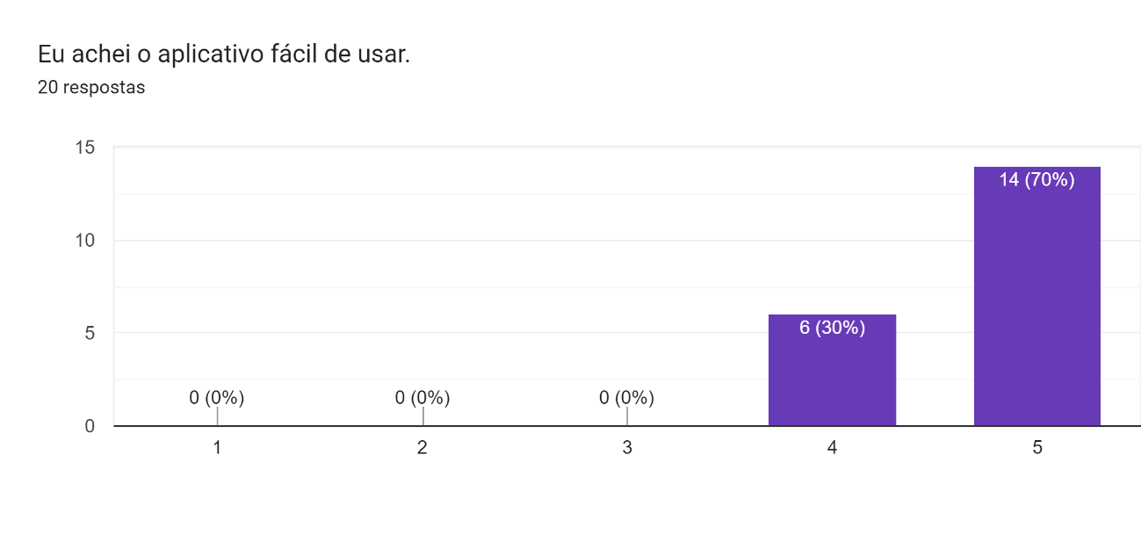
Gráficos do Questionário:
Respostas dos usuários: 20 participantes

Slide 5
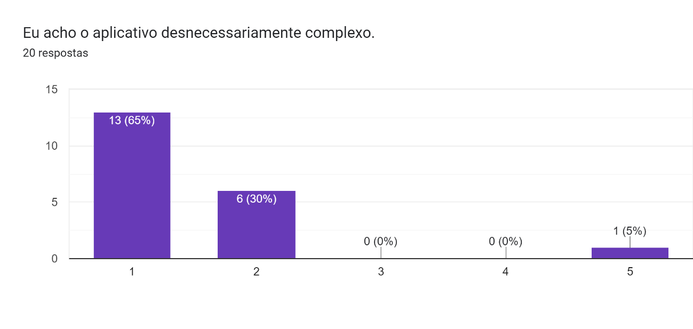
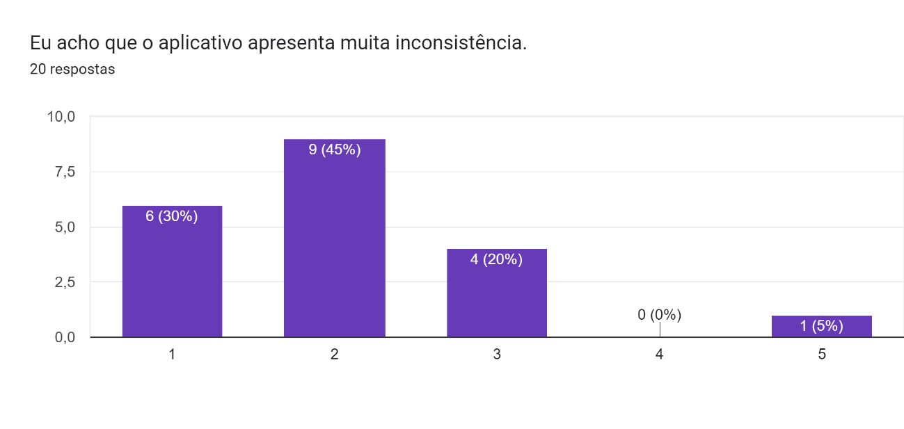
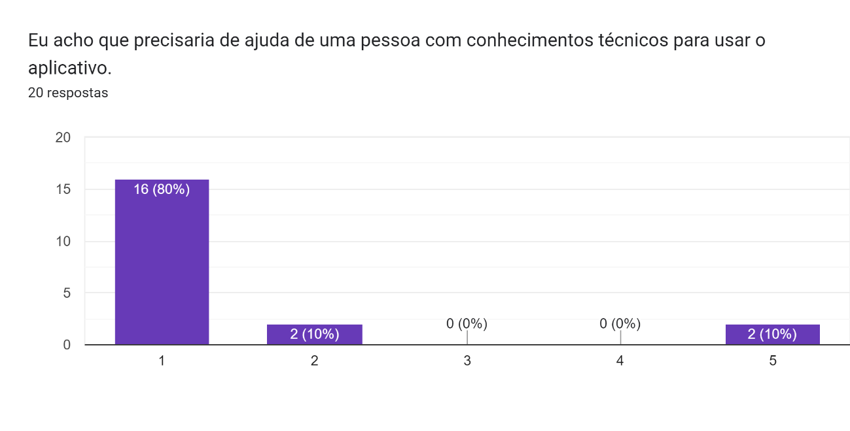
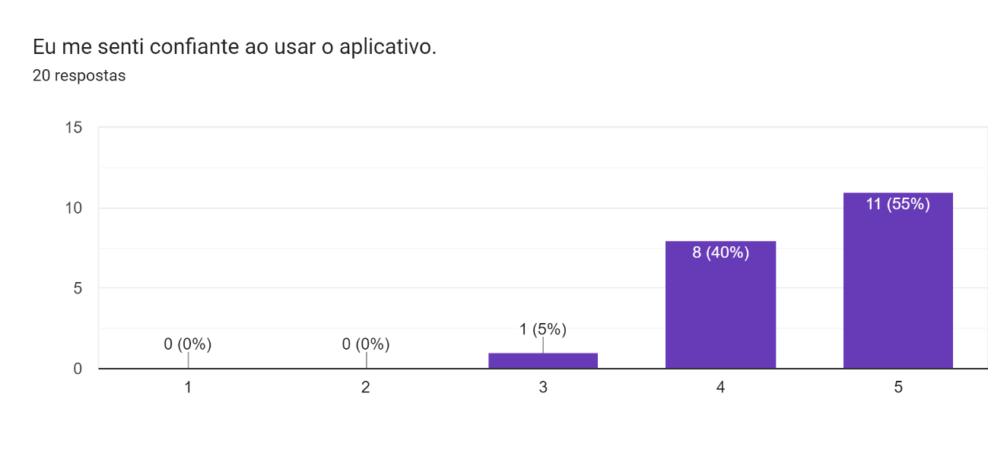

Slide 6
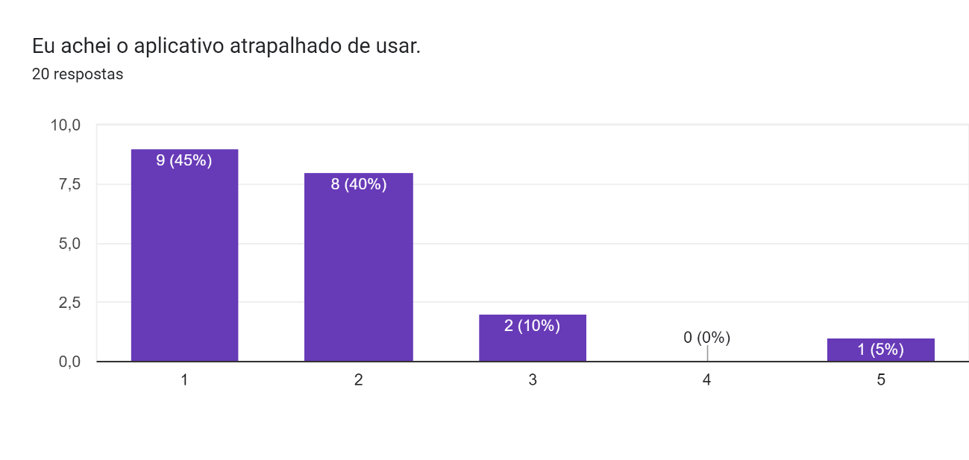
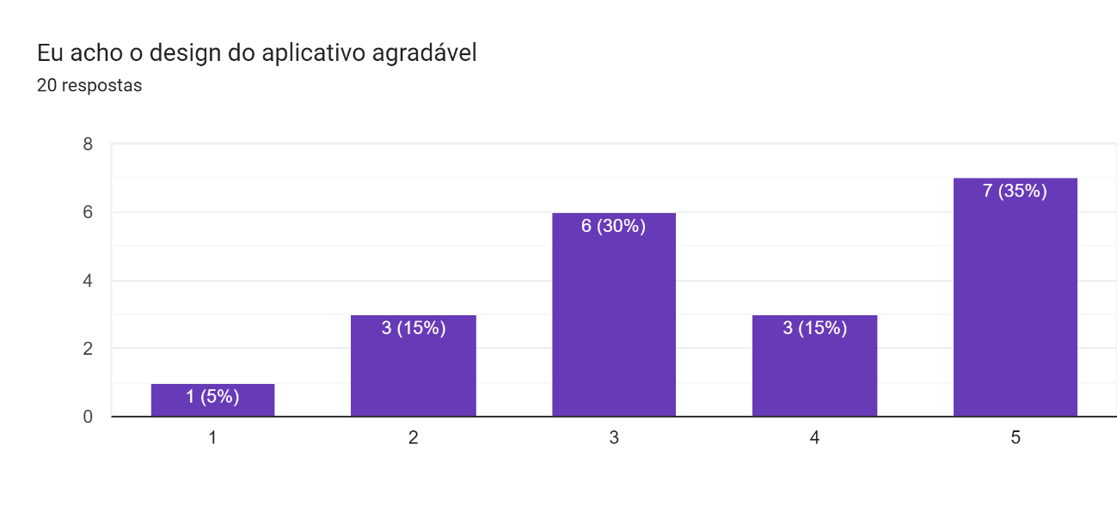
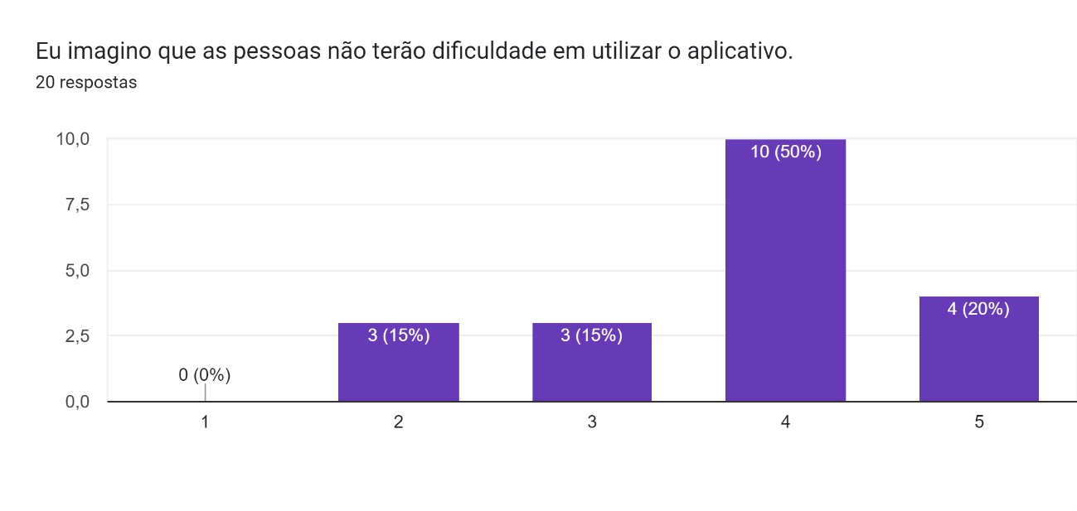
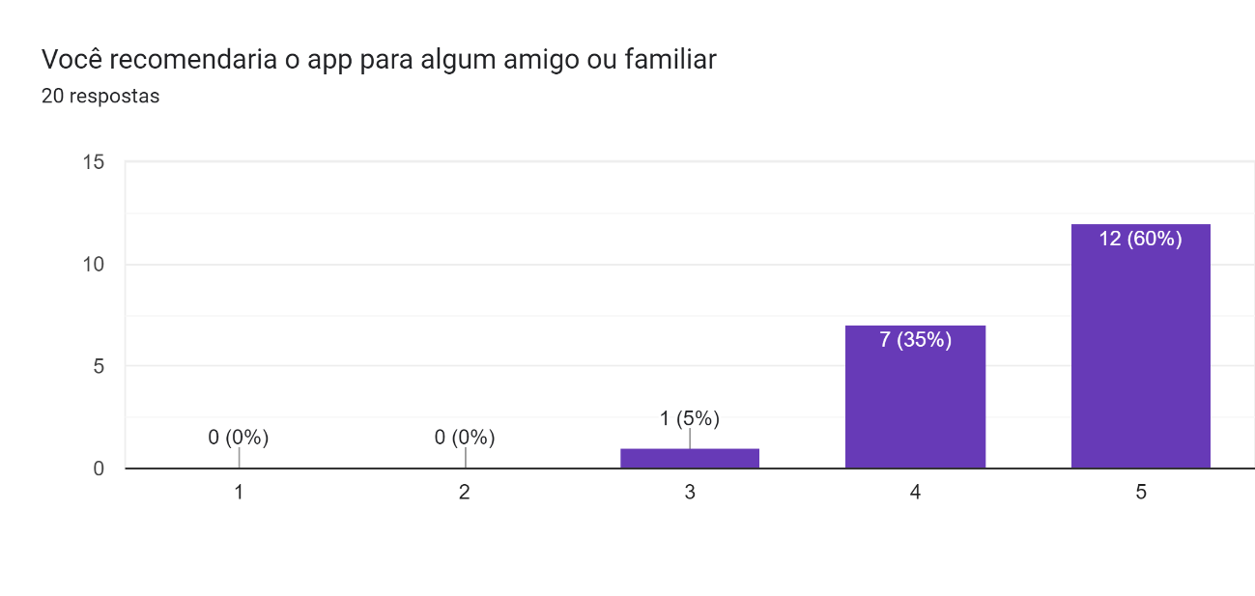

Slide 7
Principais problemas:
Os problemas que o aplicativo mais apresentam são:
1 - Problemas de usabilidade do aplicativo mobile
2 - Visual bem extravagante, podendo ser mais simples
3 - O processo de busca e seleção de produtos é complicado tanto para novos usuários quanto para usuários que já utilizam a mais tempo.
4 - Os recursos apresentados no carrinho de compra podem ser simplificados.
5 - Produtos foram de estoque e presentes no carrinho continuam lá. Uma mensagem para o usuário ou notificação do tipo: “O produto X saiu de estoque. Clique aqui e seja avisado quando retornar ao estoque.” seria uma ótima opção.

Slide 8
Heurística 1: Visibilidade do Sistema de Status
Pontos positivos:
O sistema emite alguns feedbacks.
Pontos negativos:
O sistema emite feedbacks, mas seria interessante melhora-lo.
Por exemplo: antes da inicial, uma barra de progresso seria um feedback interessante para o usuário não achar que o aplicativo pode/poderia estar “travado”.

Slide 9
Heurística 4: Consistência e padronização.
Pontos positivos:
As seções de produtos são muito bem descritas sobre qual categoria pertence.
Pontos negativos:
Banner de produtos individuais diferentes, alguns com flags e outros não.
Sempre que há uma data comemorativa, toda a estética e ordem do aplicativo é alterada.

Slide 10
Heurística 7: Eficiência e flexibilidade de uso.
Pontos negativos:
Ícone de bate-papo e de notificação no mesmo lugar.
Categorização e Filtros de produtos podem ser melhorados.

Slide 11
Heurística 8: Estética e design minimalista
Pontos negativos:
Fontes pequenas e excesso de informação nos banners de produtos individuais.
Muita informação nos produtos adicionados nos carrinhos de compras. Essa parte poderia ter somente informações necessárias e poderia ser mais “clean”
Todas as telas possuem muitas informações. Telas com informações exageradas deixam os seus usuários confusos.

Slide 12
Protótipo:
https://www.figma.com/proto/e5QzlFRqOTSqjEAmVRlGLm/Usabilidade-UNA?node-id=101%3A64&scaling=scale-down&page-id=0%3A1&starting-point-node-id=101%3A64&show-proto-sidebar=1

